Slide 1
Індукційні плитки

Slide 2
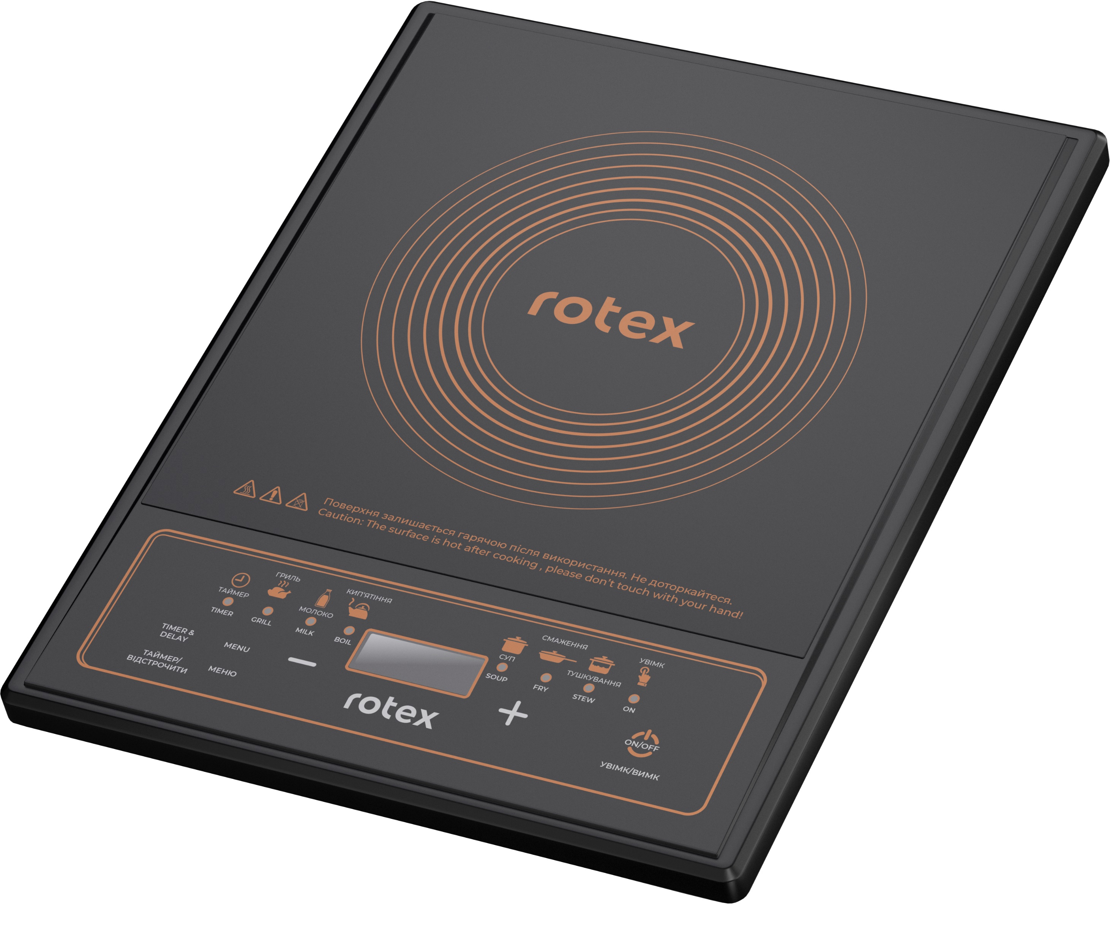
RIO145-G
• Потужність 1400Вт
Склокерамічна поверхня (Crystal glass)
6 автоматичних програм для приготування
• Автоматичне виявлення посуду
• Діапазон автоматичної підтримки температури: 80-270°С
• Електронна панель управління
• Захист від перегріву
• Автоматичне відключення після зняття посуду
• Таймер на 24 години
• Розміри: 28x35x6.5см
• Розміри варочної поверхні: 24х24см

Slide 3
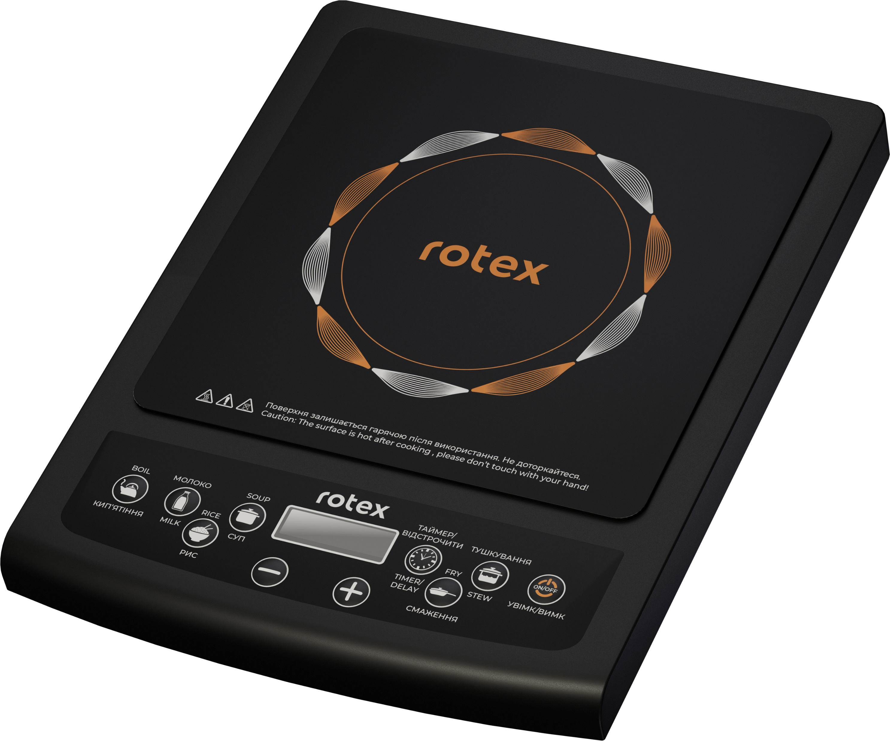
RIO215-G
• Потужність 1400Вт
Склокерамічна поверхня (Crystal glass)
6 автоматичних програм для приготування
• Автоматичне виявлення посуду
• Діапазон автоматичної підтримки температури: 80-270°С
• Електронна панель управління
• Захист від перегріву
• Автоматичне відключення після зняття посуду
• Таймер на 24 години
• Розміри: 28x35x6.5см
• Розміри варочної поверхні: 24х24см

Slide 4
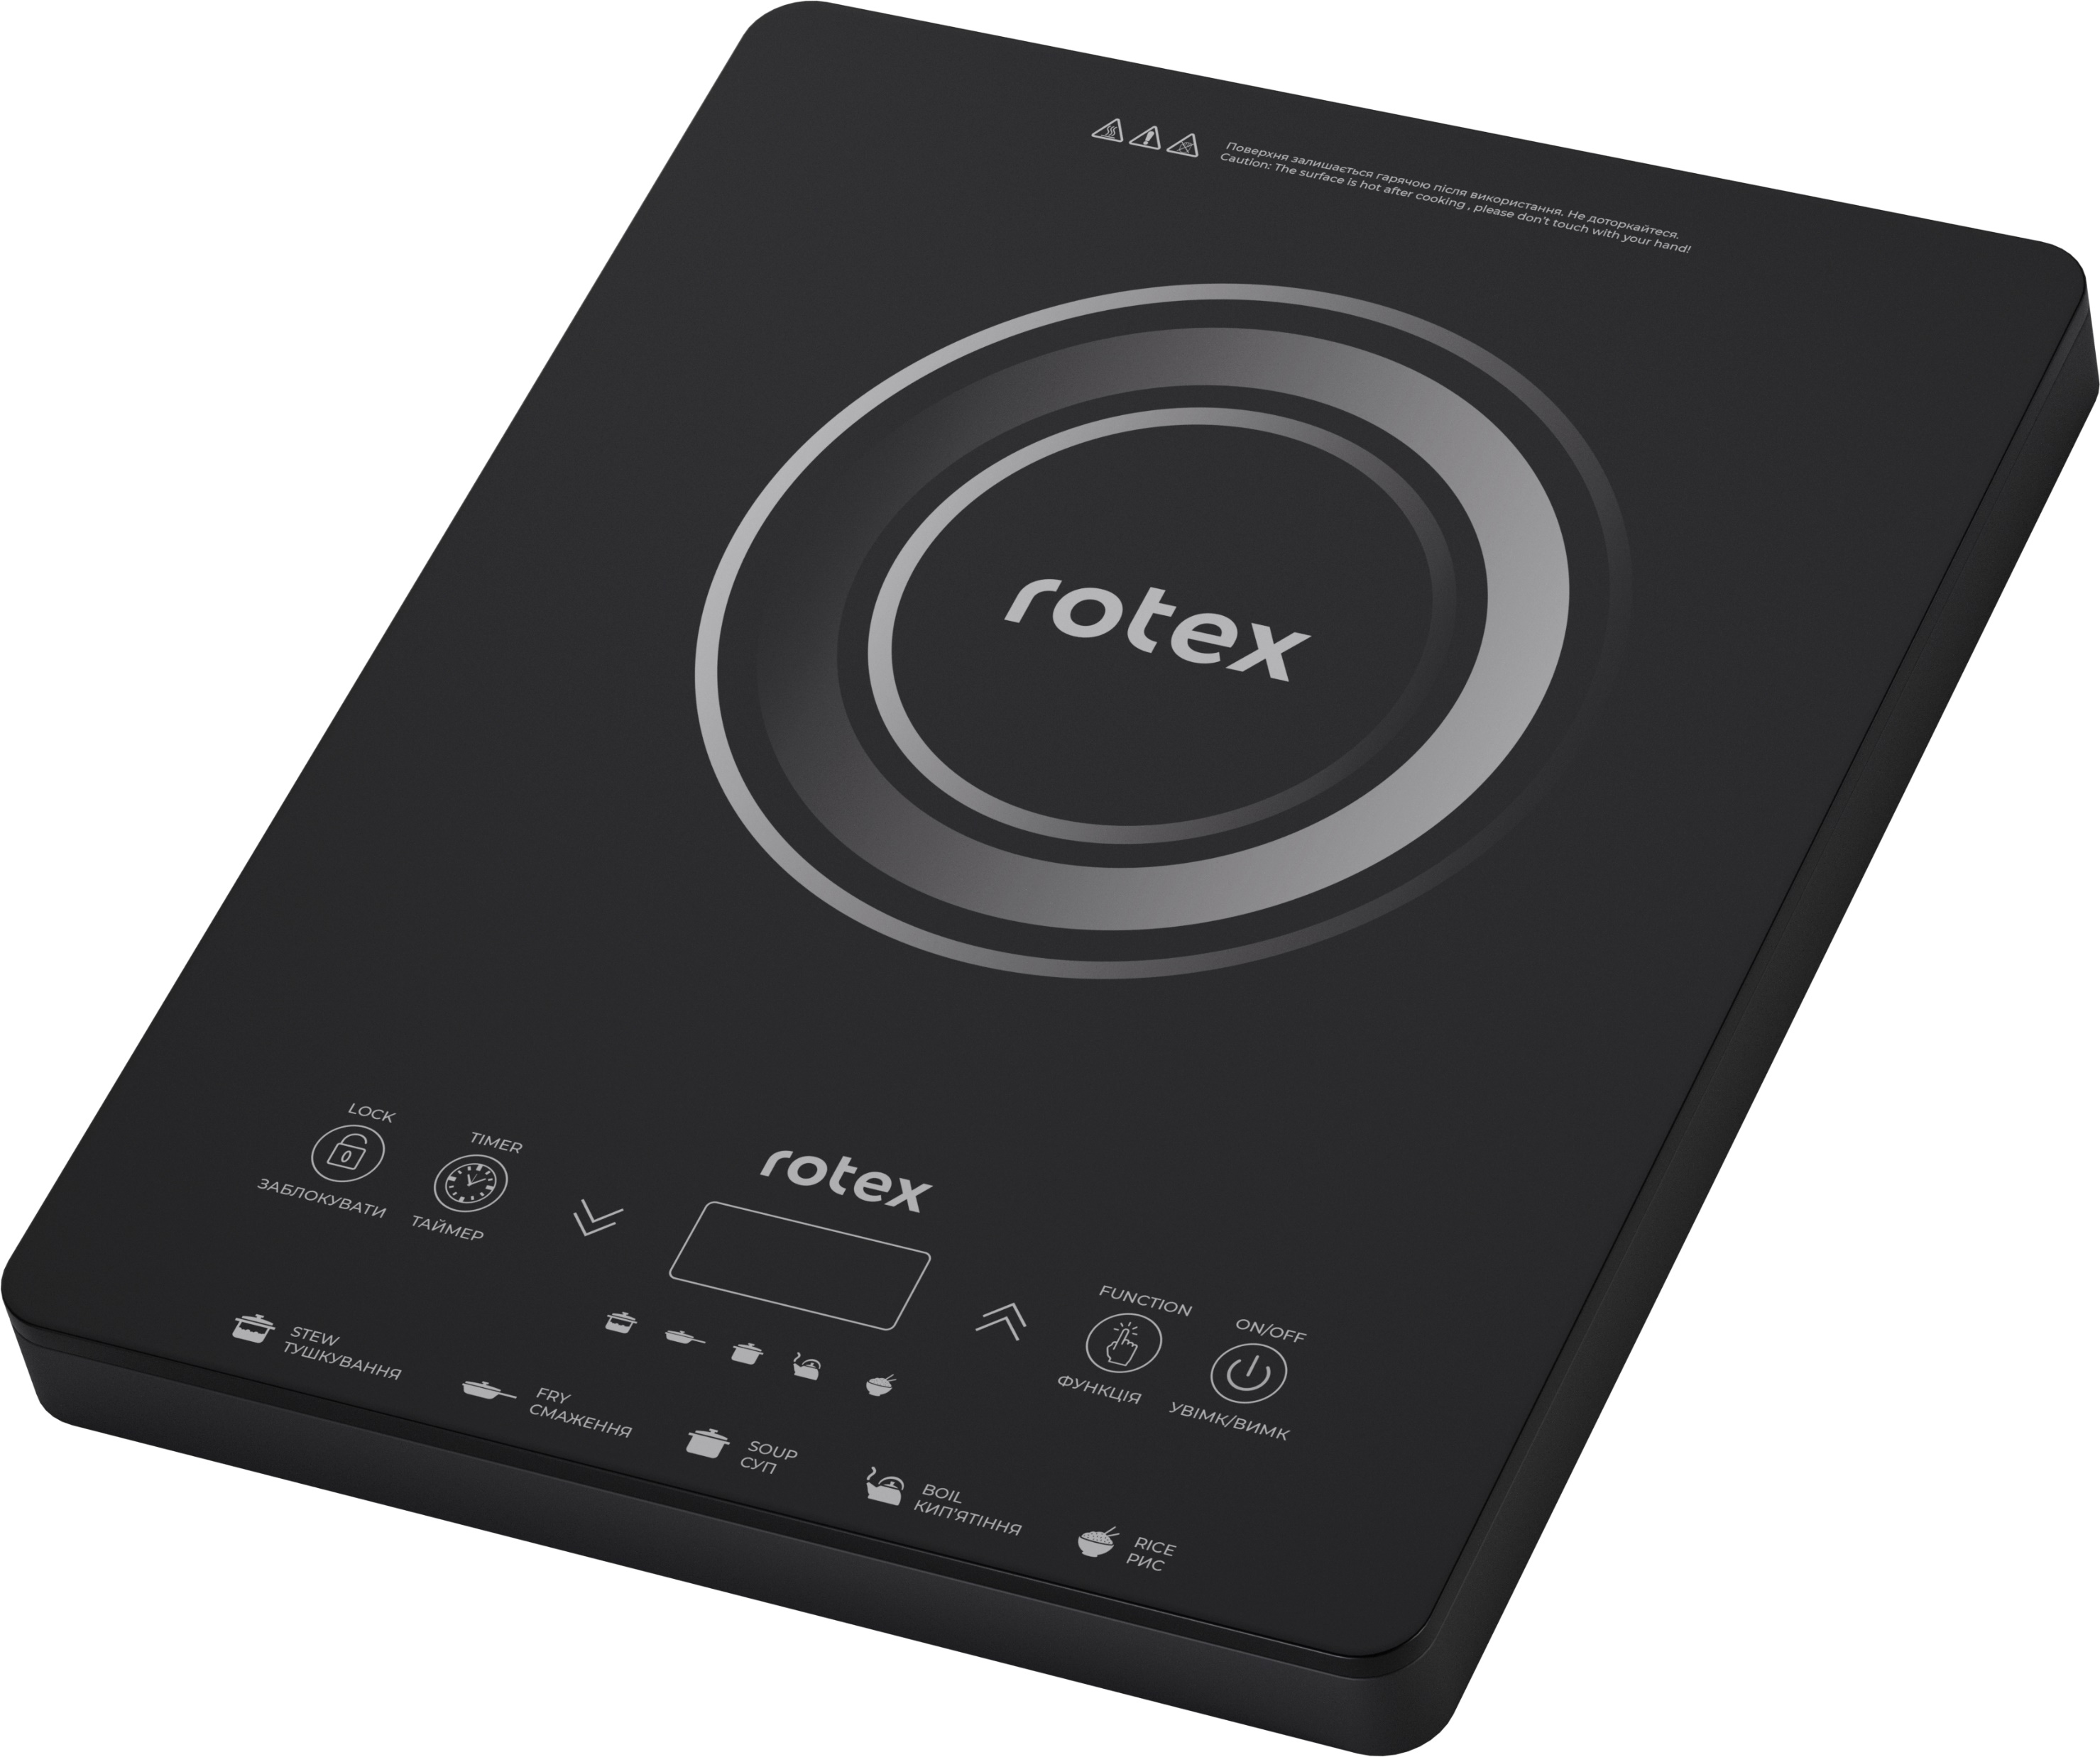
RIO225-G
• Потужність 1400Вт
Склокерамічна поверхня (Crystal glass)
5 автоматичних програм для приготування
• Автоматичне виявлення посуду
• Діапазон автоматичної підтримки температури: 80-270°С
• Захист від перегріву
• Автоматичне відключення після зняття посуду
• Таймер на 24 години
Блокування від дітей
• Розміри: 28x35x6.5см
• Розміри варочної поверхні: 28х35см

Slide 5
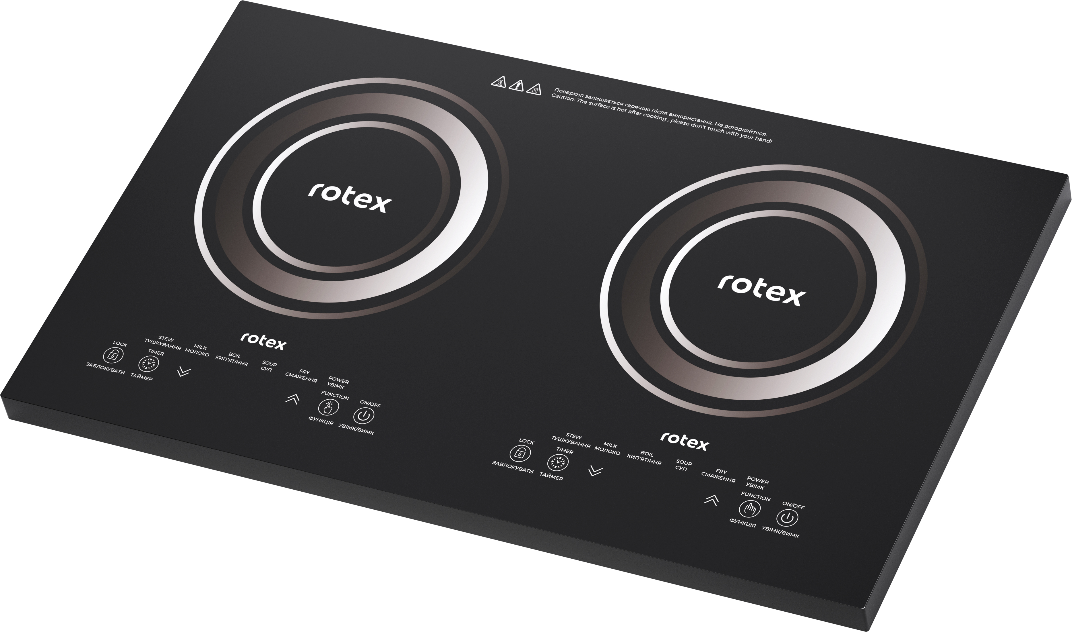
RIO250-G Duo
• Потужність 2800Вт
Склокерамічна поверхня (Crystal glass)
5 автоматичних програм для приготування
• Автоматичне виявлення посуду
• Діапазон автоматичної підтримки температури: 80-270°С
• Електронна панель управління
• Захист від перегріву
• Автоматичне відключення після зняття посуду
• Таймер на 24 години
• Блокування від дітей
• Розміри: 60x36x6.8см
• Розміри варочної поверхні: 60х36см

